Slide 1
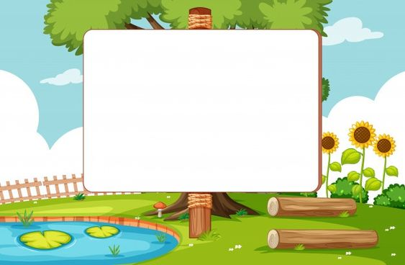

Slide 2
الأحد
اليوم
10\10\2021
التاريخ
التربية الإسلامية
الـمادة :
؟
موضوع الدرس :

Slide 3
خطوات الدرس
السلام الوطني لدولة الإمارات العربية المتحدة .
تذكير بقوانين التعلم عن بعد.
عرض فيديو عن كورونا
التهيئة– عرض الدرس- تمارين رياضية لمدة دقيقتان .
المعلم الصغير- الربط بالهوية الوطنية - بطاقة الخروج .
تعزيز على LMS لكل طالب شارك معنا .

Slide 4
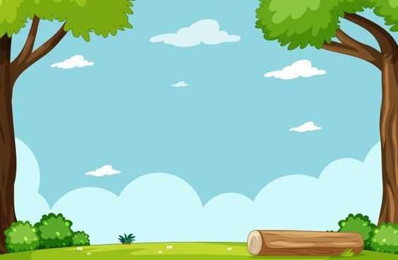
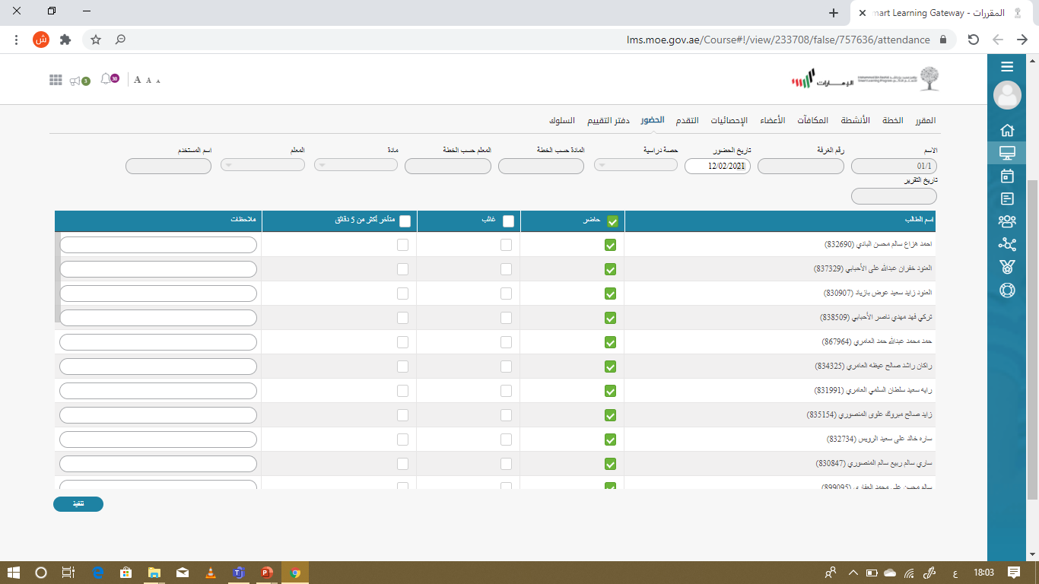
كشف الحضور والغياب
أتميز بحضوري الـمبكر و مشاركتي الفعالة فـي الحصة

Slide 5
الْقَوانين الصَّفية

Slide 6
كيف نحمي أنفسنا من فايروس كورونا؟

Slide 7
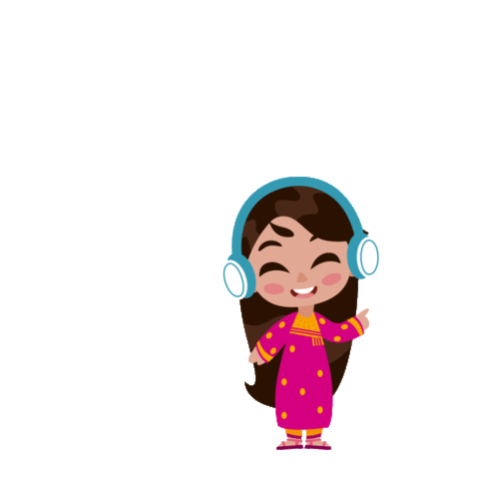
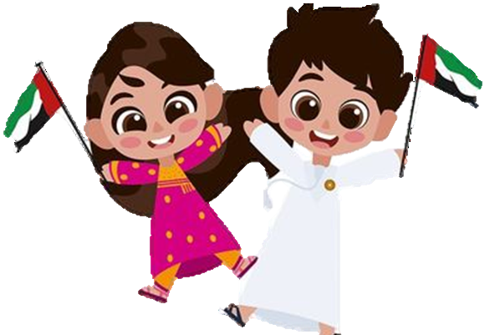
ما اسم هذه الشخصية ؟
راشد
لطيفة
تيرا
ألف
أبتي

Slide 8
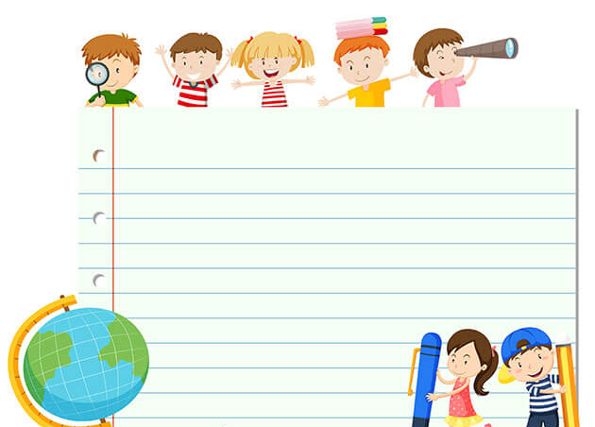
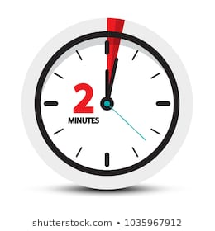
الروتين اليومي

Slide 10
التهيئة: ربط باللغة العربية

Slide 11
المعلم الصغير
مَنْ قَرَأَ حَرْفًا مِنْ كِتاب الله

Slide 14
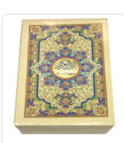
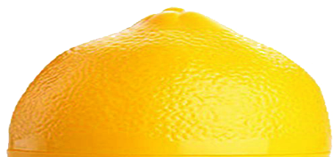
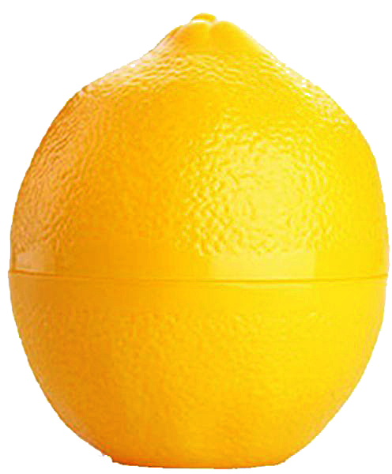
من خلال استراتيجية النصف الآخر أكمل معاني مفرادت الآتية:
كتاب الله
كتاب العلوم
القرآن الكريم
الخريطة
14

Slide 15
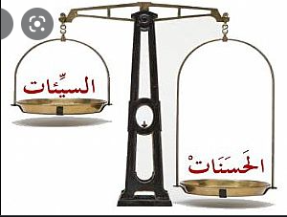
من خلال استراتيجية النصف الآخر أكمل معاني مفردات الآتية:
بعشر أمثالها
تضاعف مرتين
تقل السيئات
تُضَاعَف الحسنة
عشر مرات
15

Slide 16
التمارين الرياضية

Slide 17
ربط بمادة الرياضيات
40
50
14
14
140

Slide 18
لأن عدد أحرفها أكثر

Slide 19
الربط بالهوية الوطنية
_ الشهادة التي حصل عليها راشد.
_ اذكر مراكز لتحفيظ القرآن في منطقتك؟

Slide 20
قراءة القرآن
الحسنات والتوفيق من الله سبحانه وتعالى

Slide 21
النوم
خسارة الأجر والثواب – وعدم التوفيق من الله

Slide 23
التوفيق
الشفاعة
حسنة
الملائكة
عشر

Slide 24
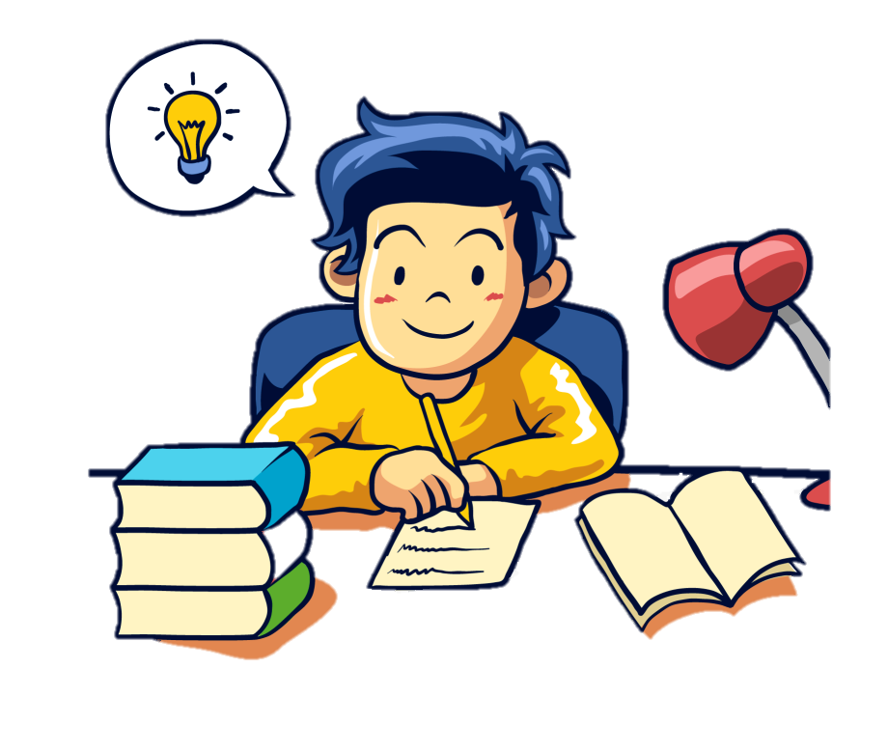
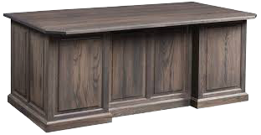
التفكير الناقد :
ماذا سيحدث لو .. شاهدت أخاك يقرأ القرآن بدون ترتيل؟

Slide 26
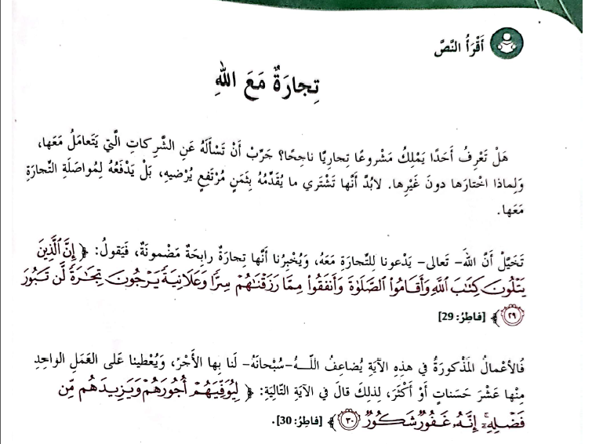

Slide 27
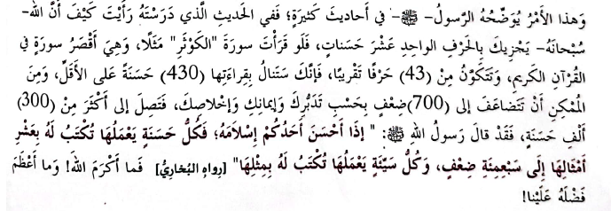

Slide 28
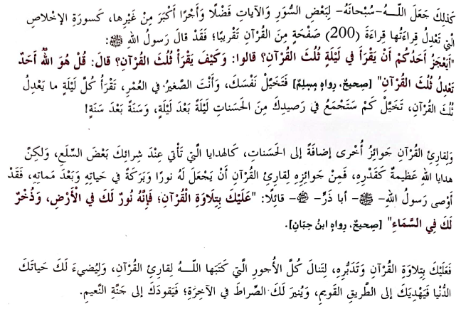

Slide 29
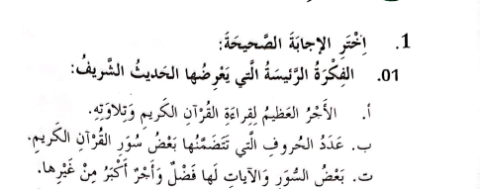

Slide 33
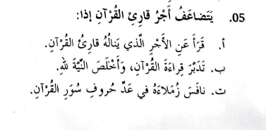

Slide 34
2_أجب عن الأسئلة الآتية :
01_ يرشدنا الحديث الشريف إلى
إلى تلاوة القرآن الكريم وتدبره.
02_ علام يدل قوله تعالى (( من جاء بالحسنة فله عشرُ امثالها ))
يدل على مضاعفة الأجر له إلى عشرةِ أمثالهِ

Slide 35
03_ يستفيد المسلم أشياء كثيرة عندما يقرأ القرآن الكريم ، منها:
_ ينال الأجر والثواب ويكون مضاعفًا.
_ دخول الجنة.
04_ اذكر شيئين يربطان بين الحديث النبوي الشريف : (من قرأ حرفًا من كتاب الله ) ونص "" تجارة ٌ مع الله ":
_ أن الأعمال المذكورة تكون بركة ونورًا في حياة الانسان وبعد مماته.
_ أن الأعمال المذكورة يضاعف الله سبحانه لنا بها الأجر.

Slide 36
05_ لقارئ القرآن جوائز أخرى إضافة إلى الحسنات ، منها :
_القرآن يشفع للإنسان يوم القيامة .
_ يكون القارئ في أعلى درجات الجنة مع الملائكة.

Slide 37
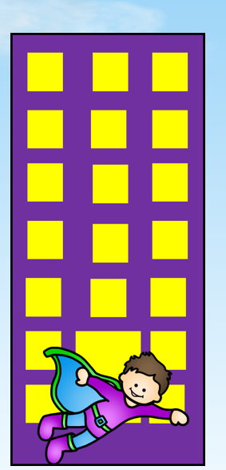
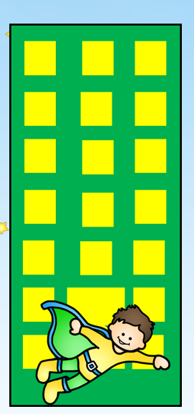
تحدي النجوم
أحسب عدد الحسنات التي ستحصل عليها من قراءة ( قل هو الله أحد )
أحسب عدد الحسنات التي ستحصل عليها من قراءة سورة الكوثر
أحسب عدد الحسنات التي ستحصل عليها من قراءة سورة الفاتحة
النجوم الحمراء
النجوم الصفراء
النجوم الخضراء

Slide 38
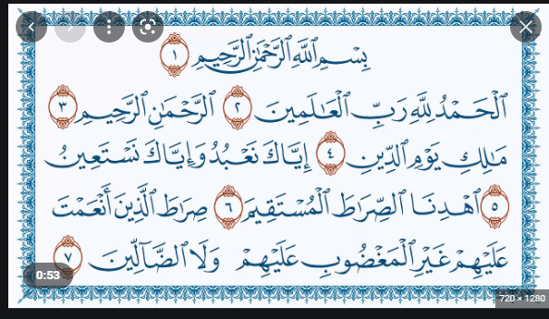
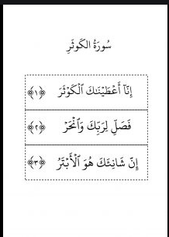
)) قل هو الله أحد ))
النجوم الحمراء
النجوم الصفراء
النجوم الخضراء

Slide 39
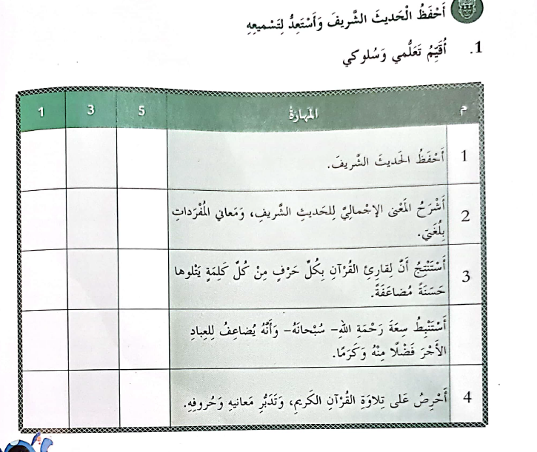

Slide 40
1
ما هو شعورك تجاه الدرس؟
بطاقة خروج
من الحصة
ماذا تعلمت من الدرس؟
2
ما الذي أعجبك في الحصة؟
3

